Slide 1
CRISE NO ABASTECIMENTO DE ENERGIA ELÉTRICA
04/12/2023

Slide 2
HISTÓRICO DE RECLAMAÇÕES

Slide 3
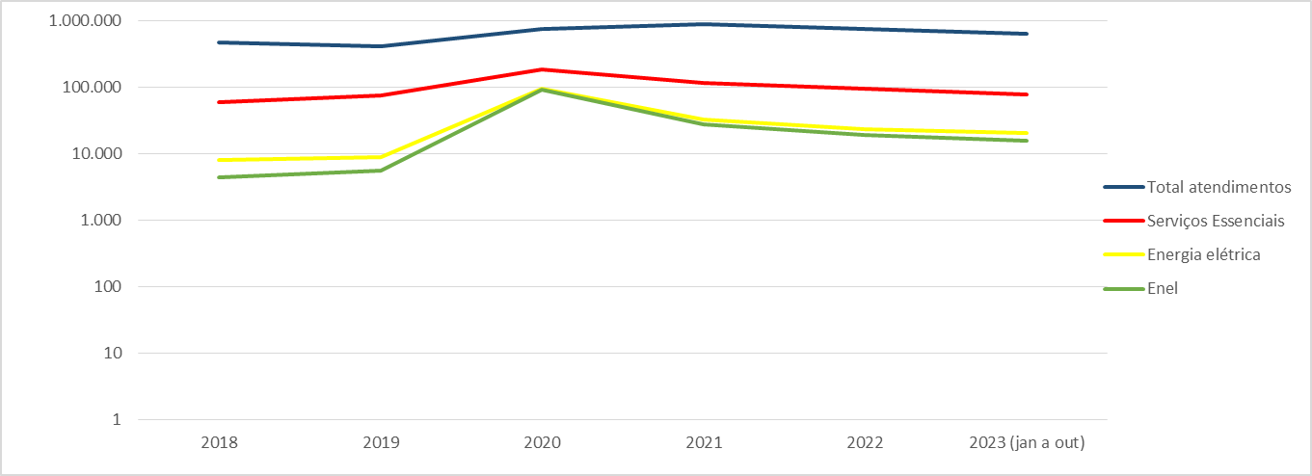
REGISTROS DE RECLAMAÇÕES NO PROCON SP (1ª fase)
 | 2018 | 2019 | 2020 | 2021 | 2022 | 2023 (jan a out)
Total atendimentos | 473.031 | 412.928 | 758.456 | 896.222 | 740.318 | 629.384
Serviços Essenciais | 58.316 | 74.079 | 182.810 | 114.823 | 95.407 | 76.962
Energia elétrica | 8.131 | 8.930 | 93.484 | 32.443 | 23.087 | 20.127
Enel | 4.412 | 5.498 | 89.959 | 27.398 | 18.990 | 15.502

Slide 4
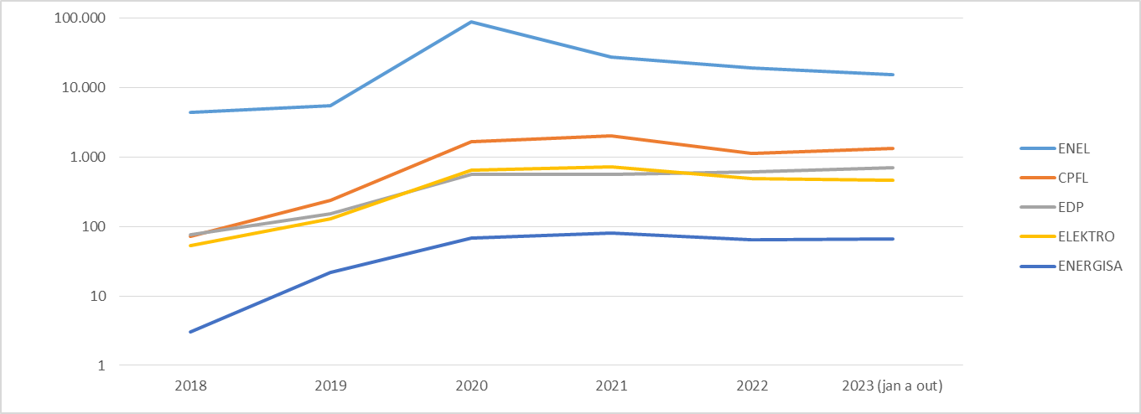
REGISTROS DE RECLAMAÇÕES NO PROCON SP
(empresas de energia em 1ª fase)
 | 2018 | 2019 | 2020 | 2021 | 2022 | 2023 (jan a out)
ENEL | 4.412 | 5.498 | 89.959 | 27.398 | 18.990 | 15.502
CPFL | 72 | 241 | 1.645 | 2.026 | 1.139 | 1.321
EDP | 76 | 151 | 571 | 559 | 616 | 696
ELEKTRO | 53 | 131 | 646 | 721 | 495 | 268
ENERGISA | 3 | 22 | 69 | 80 | 64 | 31

Slide 5
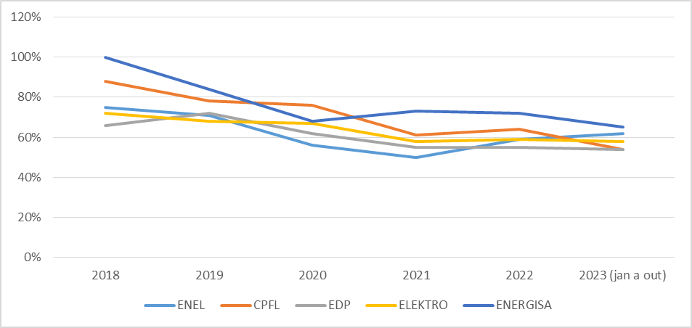
REGISTROS DE RECLAMAÇÕES NO PROCON SP
(índices de solução em 1ª fase)
 | 2018 | 2019 | 2020 | 2021 | 2022 | 2023 (jan a out)
ENEL | 75% | 71% | 56% | 50% | 59% | 62%
CPFL | 88% | 78% | 76% | 61% | 64% | 54%
EDP | 66% | 72% | 62% | 55% | 55% | 54%
ELEKTRO | 72% | 68% | 67% | 58% | 59% | 58%
ENERGISA | 100% | 84% | 68% | 73% | 72% | 65%

Slide 6
REGISTROS DE RECLAMAÇÕES – ENEL (1ª fase)
(por grupo de problemas)
 | 2018 |  | 2019 |  | 2020 |  | 2021 |  | 2022 |  | 2023 jan a out
PROBLEMAS | QTDE | %total | QTDE | %total | QTDE | %total | QTDE | %total | QTDE | %total | QTDE | %total
COBRANÇA CONTESTAÇÃO | 3.353 | 75,74 | 4.374 | 73,51 | 85.028 | 94,52 | 13.061 | 80,71 | 14.254 | 74,65 | 10.946 | 70,6
Cobrança indevida | 2451 | 73,10 | 3.576 | 81,76 | 82.891 | 97,49 | 12.066 | 90,15 | 7.792 | 54,25 | 4.613 | 42,1
Cobrança tarifas, taxas valores não previstos / não informados | - | - | - | - | - | - | 2 | 0,012 | 2.070 | 14,5 | 1.392 | 12,7
Cobrança por serviço não fornecido / em desacordo com a utilização / fora do prazo | - | - | - | - | - | - | - | - | 1.971 | 13,7 | 1.003 | 9,2
Demais | 902 | 26,9 | 798 | 18,24 | 2.137 | 2,51 | 993 | 7,59 | 2.421 | 17,5 | 3.938 | 36,0
Total do grupo cobrança | 3.353 | 100 | 4.374 | 100 | 85.028 | 100 | 13.061 | 100 | 14.254 | 100 | 10.946 | 100

Slide 7
REGISTROS DE RECLAMAÇÕES – ENEL (1ª fase)
(por grupo de problemas)
 | 2018 |  | 2019 |  | 2020 |  | 2021 |  | 2022 |  | 2023 jan a out
PROBLEMAS | QTDE | %total | QTDE | %total | QTDE | %total | QTDE | %total | QTDE | %total | QTDE | %total
2. ATENDIMENTO SAC | - | - | 272 | 4,57 | 2.435 | 2,71 | 1.563 | 9,66 | 2.496 | 13,14 | 2.107 | 13,6
Demanda não resolvida / não respondida | - | - | 218 | 80,15 | 1.571 | 64,52 | 1.012 | 64,75 | 1.633 | 65,42 | 1.367 | 64,9
Má qualidade no atendimento (descortesia, despreparo, constrangimento) | - | - | 54 | 19,85 | 495 | 20,33 | 349 | 22,33 | 369 | 14,78 | 319 | 15,1
Demais | - | - | - | - | 369 | 15,15 | 202 | 12,92 | 494 | 19,79 | 421 | 20,0
Total do grupo Atendimento SAC | - | - | 272 | 100 | 2.435 | 100 | 1.563 | 100 | 2.496 | 100 | 2.107 | 100

Slide 8
REGISTROS DE RECLAMAÇÕES – ENEL (1ª fase)
(por grupo de problemas)
 | 2018 |  | 2019 |  | 2020 |  | 2021 |  | 2022 |  | 2023 jan a out
PROBLEMAS | QTDE | %total | QTDE | %total | QTDE | %total | QTDE | %total | QTDE | %total | QTDE | %total
3. VÍCIO DE QUALIDADE | 328 | 7,7 | 676 | 11,36 | 1.289 | 1,43 | 948 | 5,86 | 1.079 | 5,68 | 1.065 | 6,9
Interrupção / instabilidade do fornecimento |  |  | 383 | 56,66 | 749 | 58,11 | 457 | 48,21 | 358 | 33,18 | 416 | 39,1
Danos materiais causados por falha na prestação do serviço (queima de aparelhos elétricos) |  |  | 293 | 43,34 | 540 | 41,89 | 417 | 43,99 | 334 | 30,95 | 285 | 26,8
Serviço não realizado no prazo ou incompleto |  |  |  |  |  |  | 74 | 7,81 | 171 | 15,85 | 195 | 18,3
Demais | 328 | 100 | - |  |  |  |  |  | 216 | 20,02 | 169 | 15,9
Total Grupo Vício de Qualidade | 328 | 100 | 676 | 100 | 1.289 | 100 | 948 | 100 | 1.079 | 100 | 1.065 | 100

Slide 9
REGISTROS DE RECLAMAÇÕES NO PROCON SP
(1ª fase e 2º fase)
 | 2018 | 2019 | 2020 | 2021 | 2022 | 2023 jan a out
ENEL | 4.412 | 5.498 | 89.959 | 27.398 | 18.990 | 15.502
Índice de solução em 1ª fase | 75% | 71% | 54% | 53% | 59% | 62%
Reclamações não resolvidas em 1ª fase | 1.103 | 1.570 | 41.269 | 12.905 | 7.823 | 5.770
Reclamação Fundamentada atendida em 2ª fase (resolvidas) | 177 | 173 | 661 | 797 | 1.043 | 1.081
Reclamação Fundamentada não atendida em 2ª fase (não resolvidas) | 702 | 1.113 | 35.762 | 12.766 | 5.745 | 3.908
Índice de Reclamações Fundamentadas atendida em 2ª fase | 20% | 13% | 2% | 6% | 15% | 21,7%

Slide 10
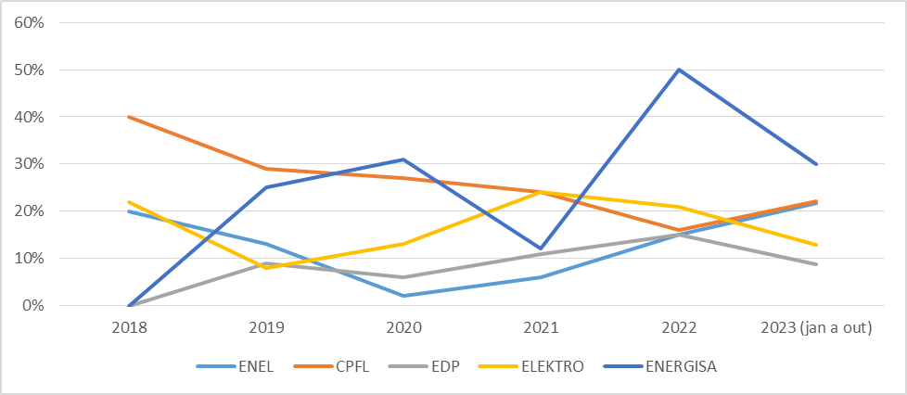
REGISTROS DE RECLAMAÇÕES NO PROCON SP
(índice de solução em 2º fase)
 | 2018 | 2019 | 2020 | 2021 | 2022 | 2023 (jan a out)
ENEL | 20% | 13% | 2% | 6% | 15% | 22%
CPFL | 40% | 29% | 27% | 24% | 16% | 22%
EDP | 0% | 9% | 6% | 11% | 15% | 9%
ELEKTRO | 22% | 8% | 13% | 24% | 21% | 13%
ENERGISA | - | 25% | 31% | 12% | 50% | 30%

Slide 11
CADASTRO DE RECLAMAÇÕES FUNDAMENTADAS
2018 |  |  | ATENDIDAS | NÃO ATENDIDAS | TOTAL | IS
 | 1º | TIM | 1046 | 186 | 1232 | 85%
 | 2º | LKD COMÉRCIO ELETRÔNICO | 276 | 942 | 1218 | 23%
 | 3º | GRUPO PÃO DE AÇÚCAR | 888 | 289 | 1177 | 75%
 | 4º | GRUPO VIVO / TELEFÔNICA | 530 | 392 | 922 | 57%
 | 5º | ENEL | 177 | 702 | 879 | 20%
2019 |  |  | ATENDIDAS | NÃO ATENDIDAS | TOTAL | IS
 | 1º | VIA VAREJO | 2056 | 464 | 2520 | 82%
 | 2º | TIM | 1641 | 732 | 2373 | 69%
 | 3º | ENEL | 173 | 1113 | 1286 | 13%
 | 4º | GRUPO VIVO / TELEFÔNICA | 550 | 549 | 1099 | 50%
 | 5º | AVIANCA | 6 | 1060 | 1066 | 1%
2020 |  |  | ATENDIDAS | NÃO ATENDIDAS | TOTAL | IS
 | 1º | ENEL | 661 | 35762 | 36423 | 2%
 | 2º | VIA VAREJO | 5455 | 976 | 6431 | 85%
 | 3º | CLARO NET | 2812 | 1539 | 4351 | 65%
 | 4º | TIM | 2104 | 1205 | 3309 | 64%
 | 5º | CARREFOUR | 1918 | 942 | 2860 | 67%
2021 |  |  | ATENDIDAS | NÃO ATENDIDAS | TOTAL | IS
 | 1º | ENEL | 797 | 12766 | 13563 | 6%
 | 2º | DECOLAR.COM | 2909 | 5489 | 8398 | 35%
 | 3º | CLARO NET | 2228 | 1199 | 3427 | 65%
 | 4º | BRADESCO | 1082 | 1856 | 2938 | 37%
 | 5º | MERCADO LIVRE | 875 | 1567 | 2442 | 36%
2022 |  |  | ATENDIDAS | NÃO ATENDIDAS | TOTAL | IS
 | 1º | FACI.LY | 8070 | 17869 | 25939 | 31%
 | 2º | ENEL | 1043 | 5745 | 6788 | 15%
 | 3º | MERCADO LIVRE | 1597 | 2984 | 4581 | 35%
 | 4º | CLARO NET | 2152 | 2281 | 4433 | 49%
 | 5º | GRUPO VIVO / TELEFÔNICA | 1710 | 1980 | 3690 | 46%

Slide 12
DESCONTINUIDADE DE SERVIÇO ESSENCIAL – 11/2023

Slide 13
AÇÕES DE ATENDIMENTO E ORIENTAÇÃO AO CONSUMIDOR
Atendimento presencial
Instalação de postos provisórios de atendimento exclusivo
Pateo do Colégio;
Pça da República;
8 estações da EMTU.
Procon-SP Móvel em localidades mais atingidas
Reforço no atendimento em delegacias de polícia conveniadas
Jabaquara
Osasco
São Mateus
Cotia
Ipiranga
Guarulhos
Morumbi
Bresser

Slide 14
AÇÕES DE ATENDIMENTO E ORIENTAÇÃO AO CONSUMIDOR
Atendimento eletrônico
Criação de SELO “Falta de energia/Ressarcimento” no site do Procon-SP
Facilita o registro de demandas envolvendo concessionárias de energia elétrica
Ampliação de monitoramento das redes sociais
Orientação e interação com consumidores para saneamento de dúvidas.

Slide 15
AÇÕES DE FISCALIZAÇÃO
Fiscalização presencial
AVERIGUAÇÃO PRELIMINAR
ex officio
Falha na prestação de serviços
Fiscalização em postos de atendimento nas concessionárias
Concessionárias notificadas para prestar esclarecimentos:
Danos na rede elétrica;
Consumidores atingidos;
Plano de contingência;
Ressarcimento de danos;
Eventos futuros.
Descumprimento ao auto de notif. e/ou a comprovação de infração ao CDC podem gerar multa de até R$12.793.962,68, para cada conduta irregular.
infrações ao CDC nos postos de atendimento também podem gerar multa de até R$12.793.962,68, para cada conduta irregular.

Slide 16
AÇÕES DE FISCALIZAÇÃO
Fiscalização eletrônica
AVERIGUAÇÃO PRELIMINAR
De acordo com demandas registradas pelos consumidores
AVERIGUAÇÃO PRELIMINAR
E-commerce
Infrações às legislações consumeristas podem gerar multa de até R$12.793.962,68, para cada conduta irregular.
Demandas separadas em eixos temáticos:
Descontinuidade do serviço público essencial;
Dificuldade de acesso ao serviço de atendimento ao consumidor;
Problemas com medicamentos (hipervulnerabilidade/sobrevida);
Danos aos equipamentos e perda de bens
Constatação no site das concessionárias acerca da (in)existência de informações essenciais do serviço

Slide 17
AÇÕES ADMINISTRATIVAS
Orientações
Definição de diretrizes e orientações aos servidores do Procon-SP para a utilização adequada do SELO “Falta de energia/Ressarcimento”
Definição de diretrizes e orientações aos fiscais do Procon-SP para as ações nos postos de atendimento das concessionárias de energia elétrica
Orientação aos Procons municipais para o registro de demandas envolvendo concessionárias de energia elétrica
Divulgação de vídeos e textos informativos nas mídias do Procon-SP, sobre os direitos dos consumidores atingidos pela crise no abastecimento de energia elétrica

Slide 18
AÇÕES INSTITUCIONAIS
Convocação dos representantes legais das concessionárias de energia elétrica, visando o ajustamento de conduta
Envio de ofício à Agência Nacional de Energia Elétrica – ANEEL e à Agência Reguladora de Serviços Públicos de SP - ARSESP, solicitando informação das providências já tomadas e futuras, bem como, do histórico de autuações lavradas.
Compartilhamento de informações com órgãos fiscalizadores (MPSP e ARSESP) para apuração de irregularidades no fornecimento de energia elétrica
Divulgação de resultados das ações de atendimento, orientação e fiscalização

Slide 19
CENÁRIO ATUAL – 01/12/2023
Atendimento ao consumidor
Reclamações registradas de 03/11 a 30/11
3865 demandas registradas por consumidores
Descontinuidade de serviço essencial
2703 reclamações
Problemas com serviço de atendimento ao cliente
492 reclamações
Perda de alimentos
393 reclamações
Comprometimento da saúde
277 reclamações
20 demandas registradas por MEI/ME

Slide 20
CENÁRIO ATUAL – 01/12/2023
Fiscalização
Fiscalizações realizadas presencial e eletronicamente com constatação de materialidade de infração à legislação consumerista
Descontinuidade de serviço essencial
Auto de infração lavrado em 17/11, com aplicação de multa de R$12.793.962,68
Descontinuidade de serviço essencial (novos eventos)
Dificuldade de atendimento, perda de alimentos e comprometimento da saúde
Possibilidade de novos autos de infração, com aplicação de multas de até R$12.793.962,68 por conduta.

Slide 21
PROCESSOS ADMINISTRATIVOS SANCIONATÓRIOS

Slide 22
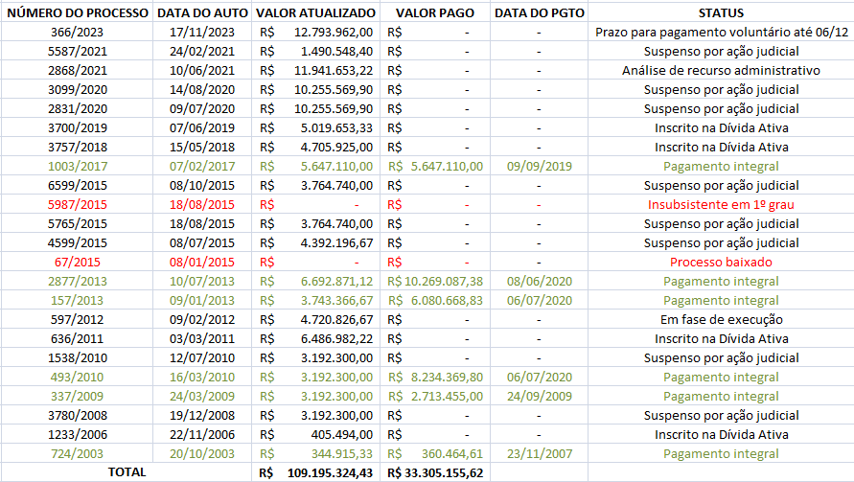
Histórico de Processos Administrativos Sancionatórios ProconSP
ELETROPAULO METROPOLITANA ELETRICIDADE DE SAO PAULO S.A. (ENEL)

